Slide 1


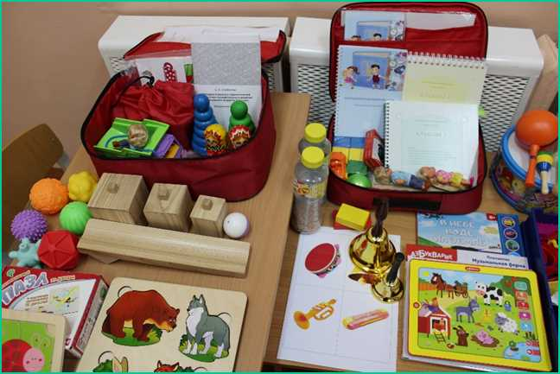
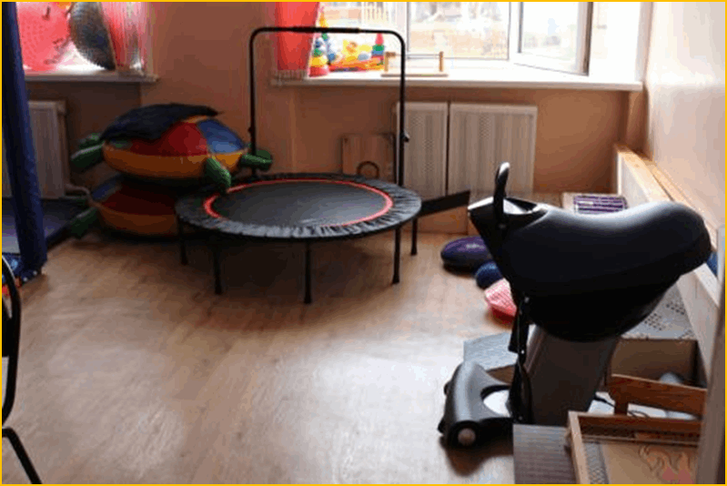
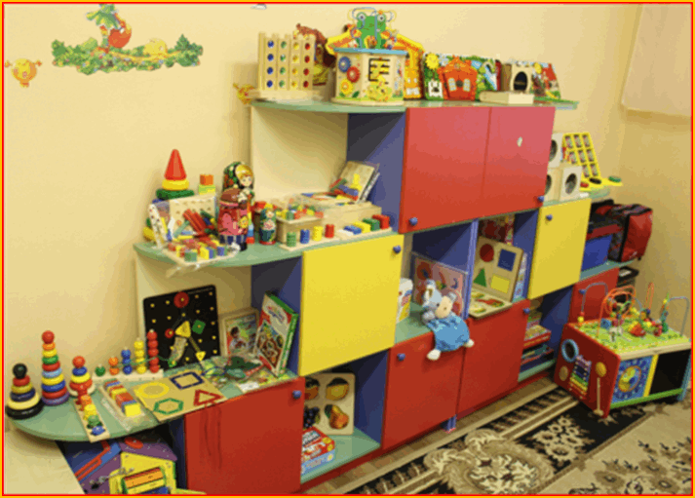
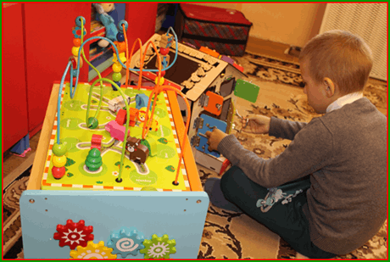
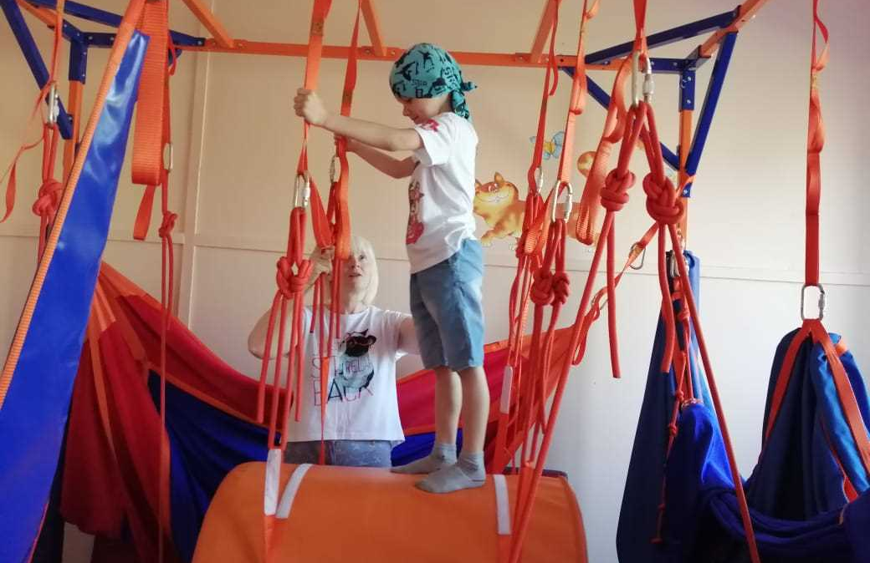
ПРАКТИКА
«Организация деятельности социальной службы «Микрореабилитационный центр»
ЦЕЛЬ
создание условий для повышения качества, доступности и непрерывности реабилитационных и абилитационных услуг для детей-инвалидов и детей с ограниченными возможностями здоровья

Slide 2



оказание комплексной социальной помощи
семьям, воспитывающим детей-инвалидов, в том числе с тяжелыми множественными нарушениями развития, и детей с ограниченными возможностями здоровья
2
обеспечение непрерывности, доступности реабилитационных услуг для детей, проживающих отдаленно от учреждения и не имеющих возможности посещения учреждения
ЗАДАЧИ ПРАКТИКИ
2025
2005
2010
повышение реабилитационного, интеграционного и коммуникативного потенциала семей, воспитывающих детей-инвалидов, и уровня компетентности родителей в вопросах реабилитации и абилитации детей с инвалидностью, их воспитания и ухода
2015
2020
3
4
повышение профессиональных компетенций специалистов
повышение качества жизни детей-инвалидов, в том числе детей с тяжелыми множественными нарушениями развития

Slide 3







обеспечение качественными реабилитационными услугами детей-инвалидов и детей с ограниченными возможностями здоровья, проживающих на территории города Ливны и в прилегающих к городу других муниципальных районах
обеспечение непрерывного процесса комплексной реабилитации детей, проживающих отдаленно от учреждения
повышение компетентности и информированности родителей в вопросах реабилитации и абилитации детей-инвалидов, в том числе с тяжелыми множественными нарушениями, и детей с ограниченными возможностями здоровья, их воспитания и ухода
улучшение материально-технического оснащения семей, воспитывающих детей-инвалидов, детей с ограниченными возможностями здоровья путем организации реабилитационного пространства на дому
улучшение семейного микроклимата и повышение социальной активности детей-инвалидов, детей с ограниченными возможностями здоровья и их родителей (законных представителей)
повышение профессиональных компетенций специалистов по вопросам использования современных социальных практик и технологий в работе с детьми-инвалидами и детьми с ограниченными возможностями здоровья

Slide 4
ОСНОВНЫЕ ДЕЙСТВИЯ ПО ВНЕДРЕНИЮ ПРАКТИКИ
разработка и утверждение нормативных документов по созданию социальной службы «Микрореабилитационный центр»
организация работы социальной службы «Микрореабилитационный центр», в том числе ее материально-техническое оснащение
повышение профессиональных компетенций специалистов
определение детей и семей, нуждающихся в реабилитационных услугах, оформление необходимых документов
2005
2010
2015
2020
2025
разработка, утверждение и реализация индивидуальных программ реабилитации и абилитации с учетом особенностей детей и потребностей семей
обеспечение устойчивости положительных результатов реализации программ реабилитации и абилитации детей-инвалидов, детей с ограниченными возможностями здоровья
ВПЕРВЫЕ В ОРЛОВСКОЙ ОБЛАСТИ ФУНКЦИОНИРУЕТ СЛУЖБА «МИКРОРЕАБИЛИТАЦИОННЫЙ ЦЕНТР», КОТОРАЯ ОКАЗЫВАЕТ УСЛУГИ ДЕТЯМ С ИНВАЛИДНОСТЬЮ И ОГРАНИЧЕННЫМИ ВОЗМОЖНОСТЯМИ ЗДОРОВЬЯ НА ДОМУ, ПРЕДОСТАВЛЯЕТ СРЕДСТВА РЕАБИЛИТАЦИИ НАПРОКАТ

Slide 5
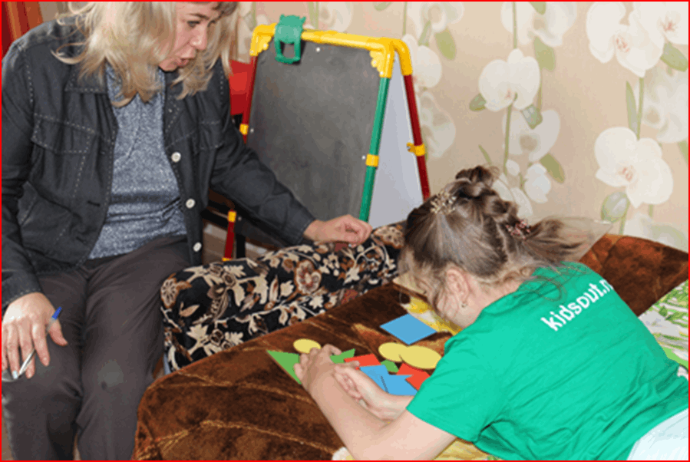
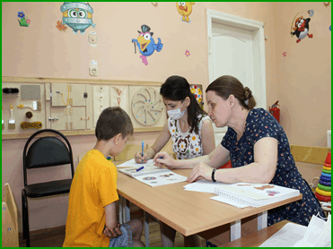
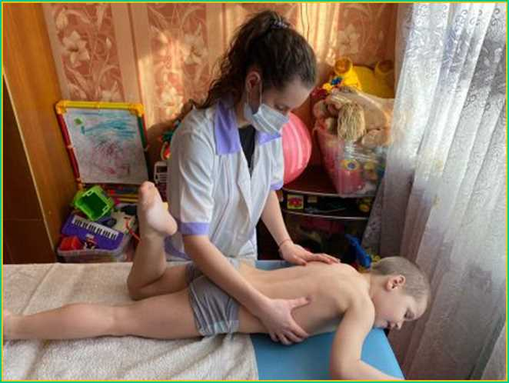
СОЦИАЛЬНАЯ СЛУЖБА «МИКРОРЕАБИЛИТАЦИОННЫЙ ЦЕНТР»
оказывает услуги в форме домашнего микрореабилитационного центра, выездного микрореабилитационного центра и в учреждении в полустационарной форме
команда специалистов - заведующий службой, медицинская сестра по массажу и физио, педагог-психолог, социальный педагог, специалист по комплексной реабилитации (реабилитолог), логопед, инструктор по адаптивной физической культуре
Социальная служба «Микрореабилитационный центр» открыта благодаря победе учреждения в конкурсе инфраструктурных проектов Фонда поддержки детей, находящихся в трудной жизненной ситуации
Размер гранта Фонда – 5 млн. рублей.
Департамент социальной защиты, опеки и попечительства, труда и занятости Орловской области поддержал создание нового структурного подразделения – 4,5 штатных единиц

Slide 6

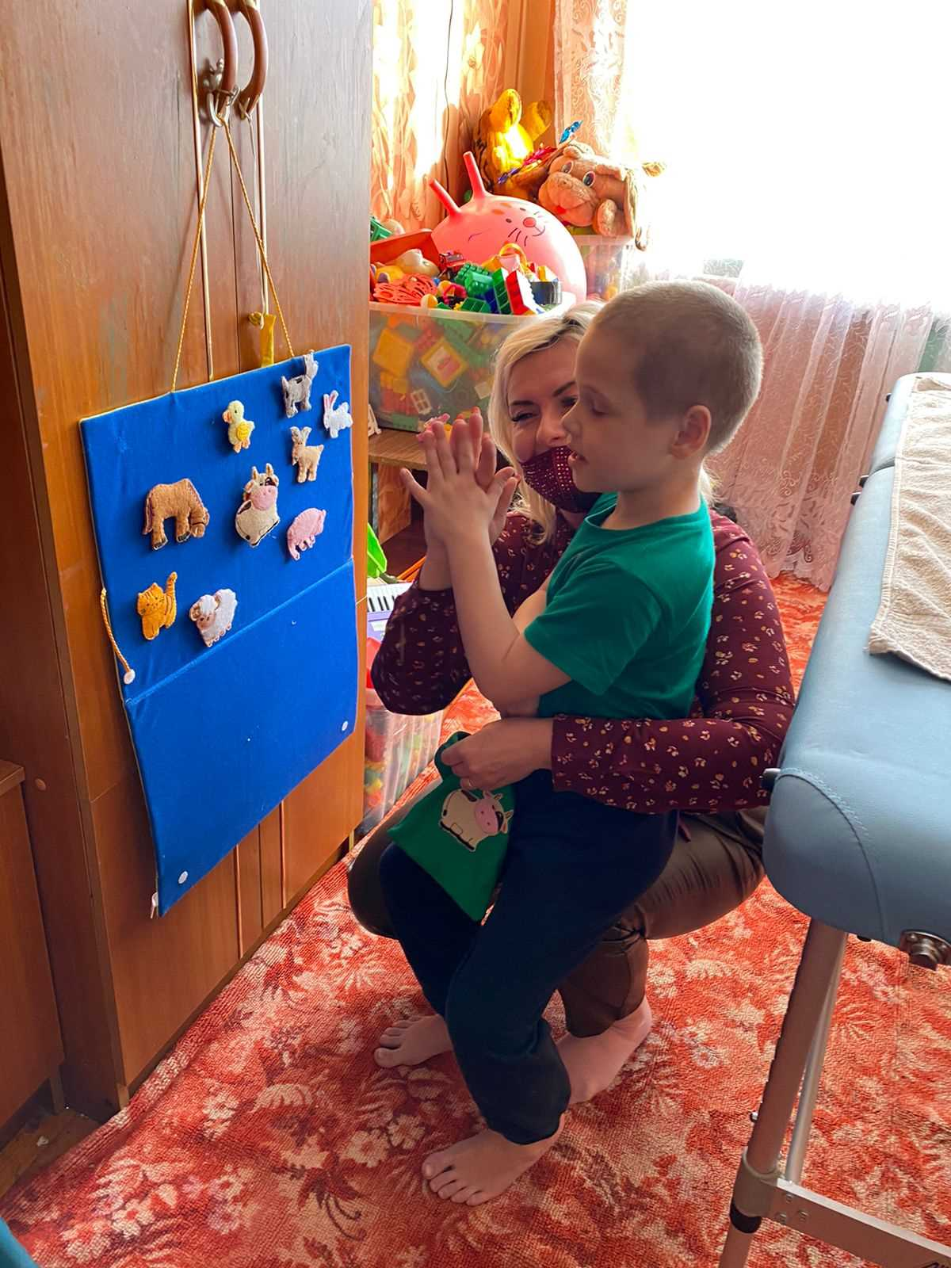
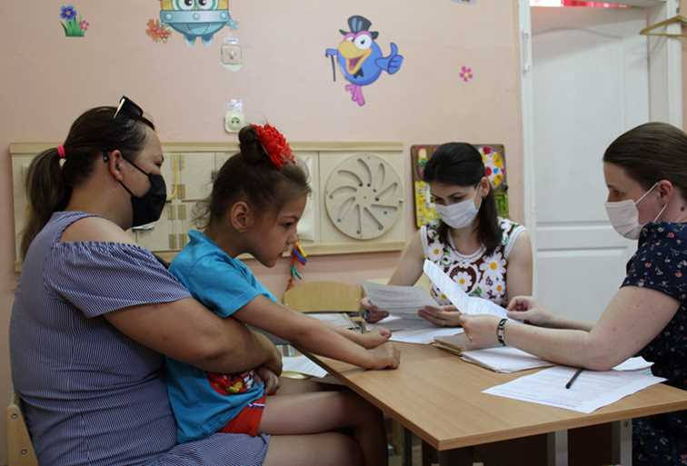
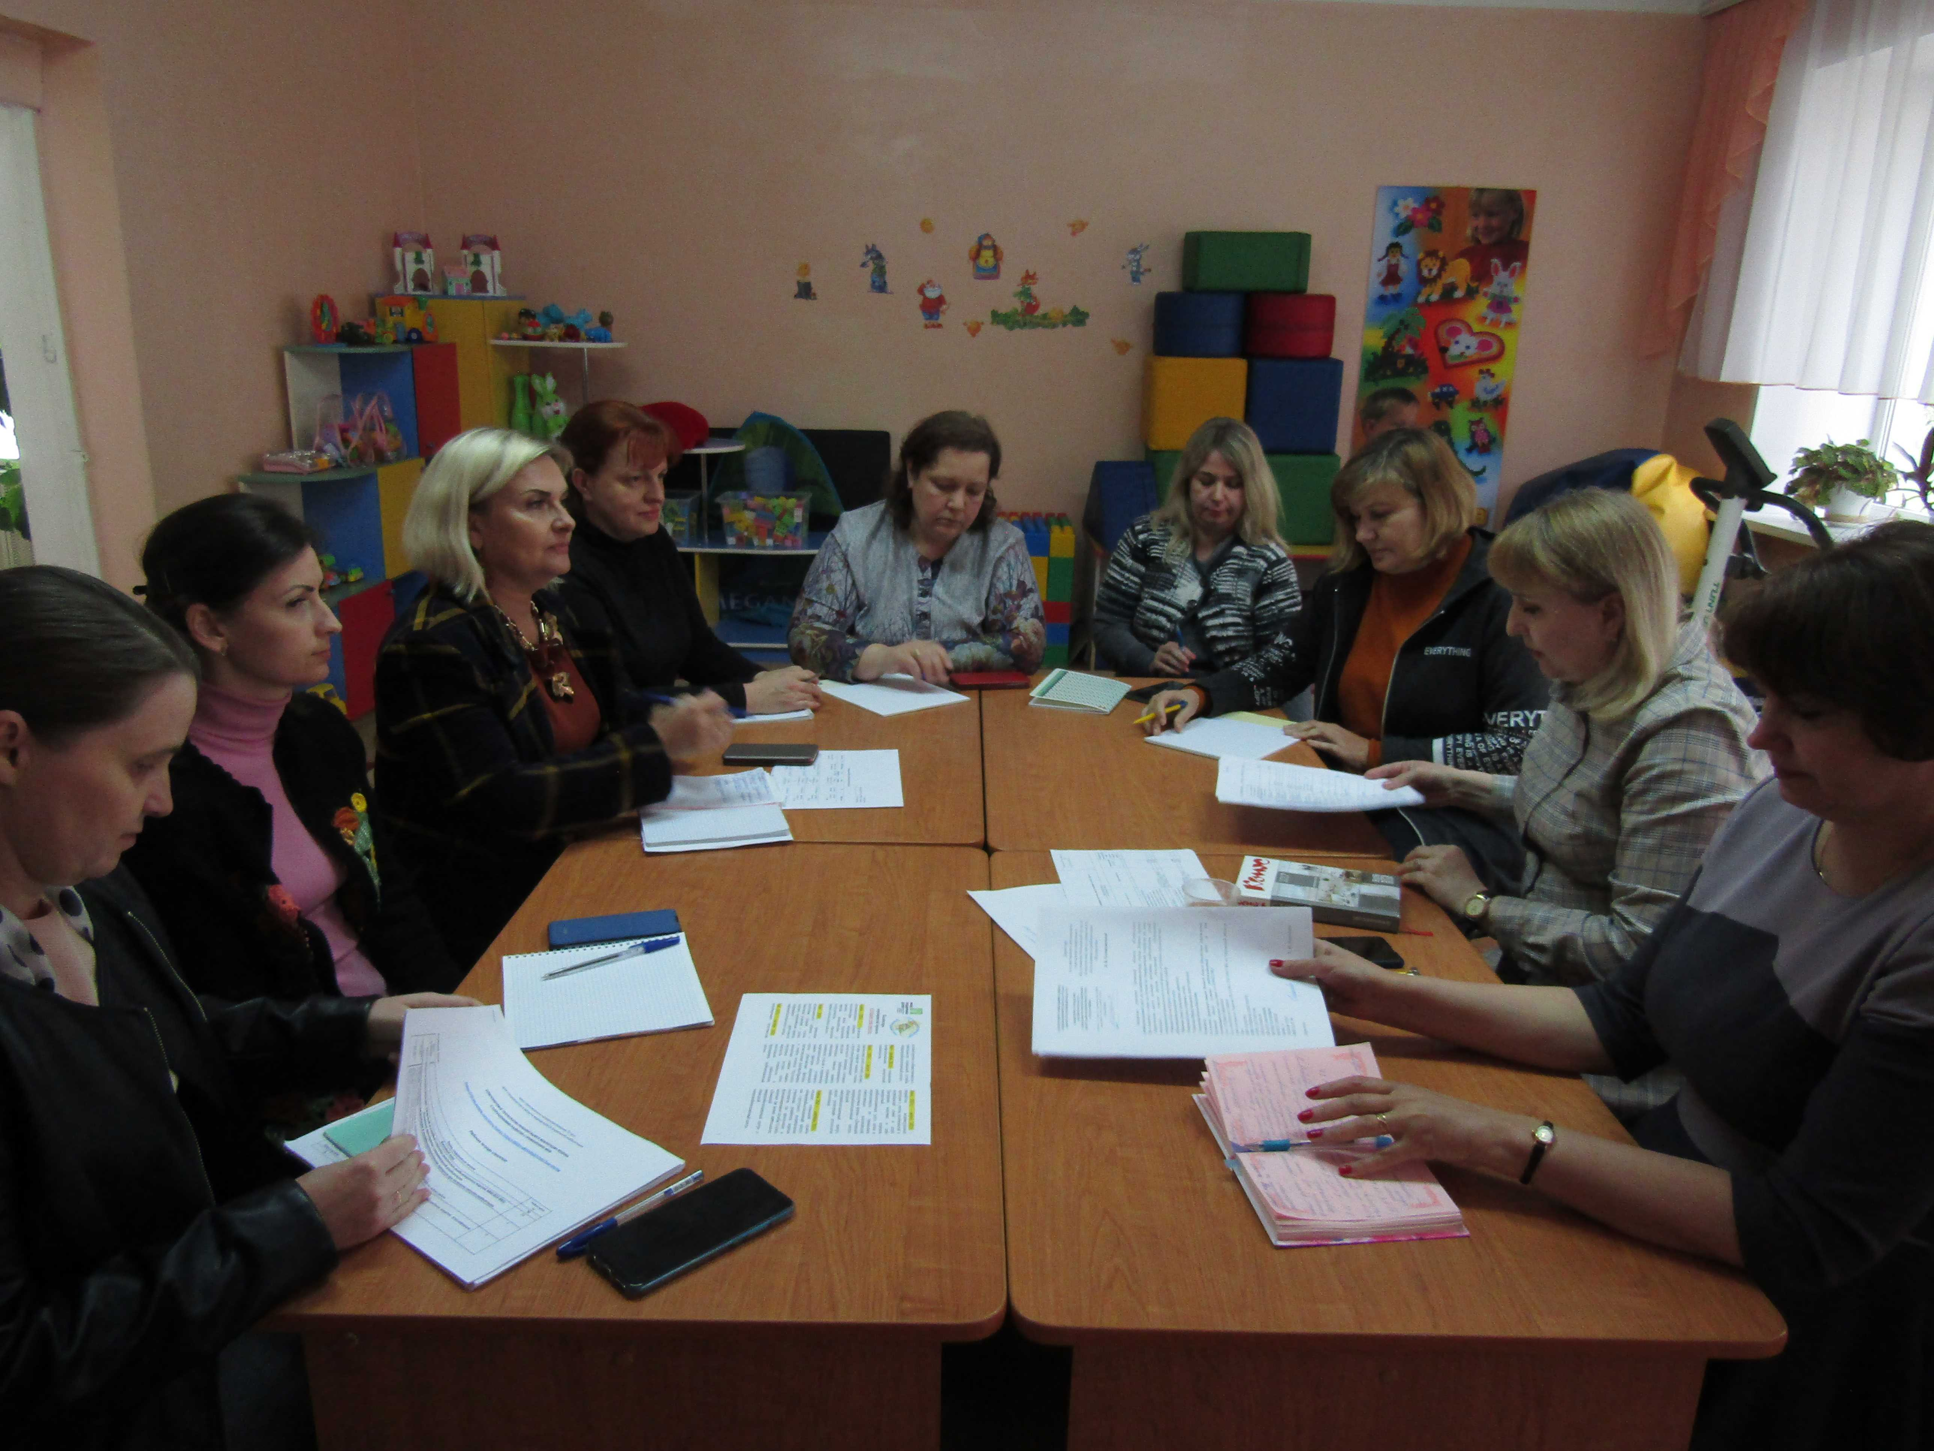
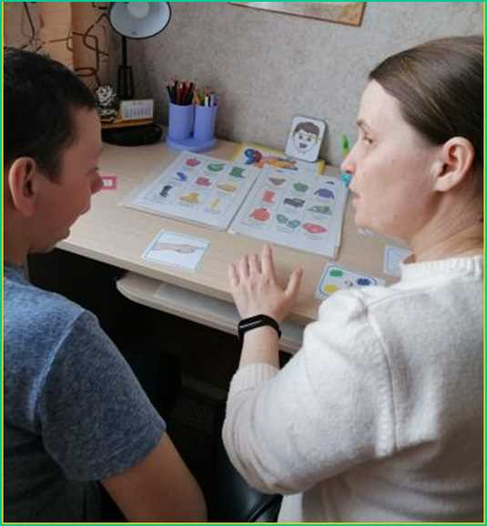
«ВЫЕЗДНОЙ МИКРОРЕАБИЛИТАЦИОННЫЙ ЦЕНТР»
комплексная диагностика семей и детей-инвалидов и детей с ограниченными возможностями здоровья: сбор и анализ информации о семье, изучение документации, психодиагностическое обследование, реабилитационное тестирование
составление краткосрочной индивидуальной программы реабилитации, программа утверждается на реабилитационном консилиуме
программа содержит 12-15 занятий с одним специалистом, занятия проводятся 1-2 раза в неделю
проводится работа по программам реабилитации с учетом вида и степени тяжести инвалидности ребенка, его возраста и особенностей развития, выраженности ограничений жизнедеятельности, которые он испытывает
специалисты службы поддерживают родителей через консультативный пункт
20
используется комплект реабилитационного, коррекционного, развивающего, игрового, сенсорного, тактильного оборудования, технические средства реабилитации

Slide 7
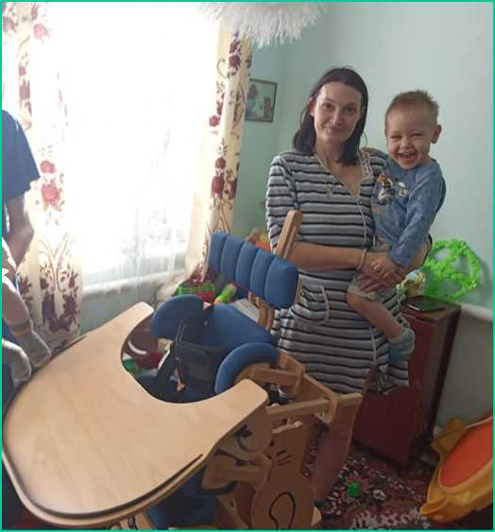
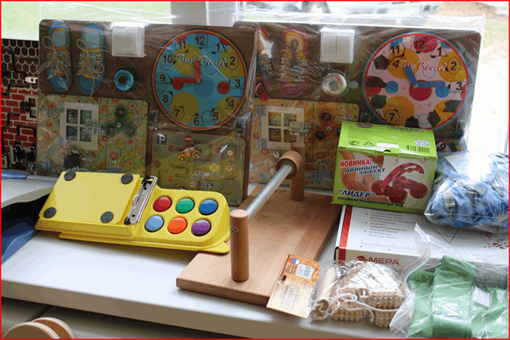
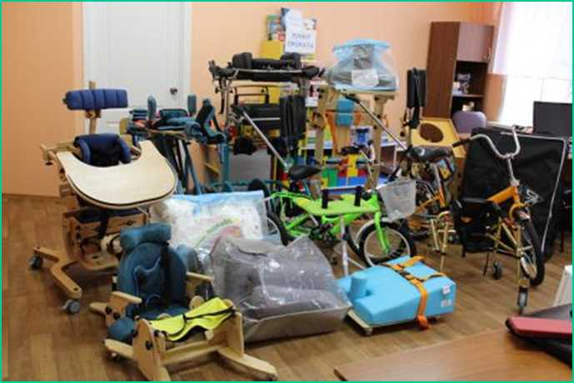
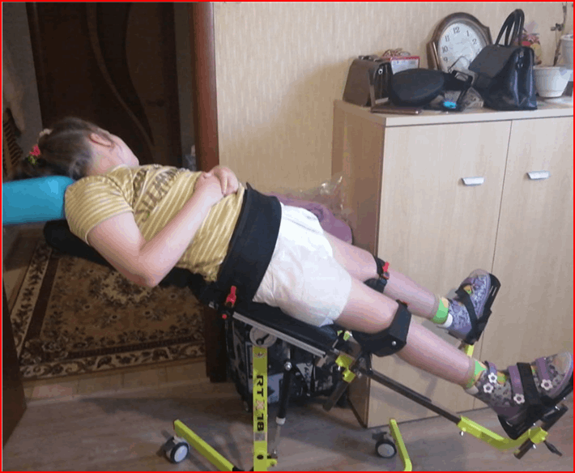
«ДОМАШНИЙ МИКРОРЕАБИЛИТАЦИОННЫЙ ЦЕНТР»
- это организация реабилитационного пространства на дому у ребенка
ПУНКТ ПРОКАТА СРЕДСТВ РЕАБИЛИТАЦИИ
включает реабилитационное, игровое, сенсорное, тактильное, развивающее оборудование, альтернативные средства
коммуникации, механотерапевтические пособия, тренажеры, технические средства реабилитации
74 единицы оборудования
20
предназначен для оказания услуг по временному обеспечению реабилитационными средствами детей-инвалидов и детей с ограниченными возможностями здоровья для продолжения курса реабилитации в домашних условиях, повышения реабилитационных условий их проживания, обеспечения непрерывности реабилитации

Slide 8


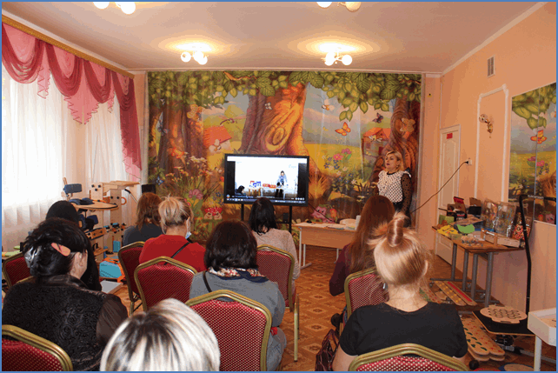
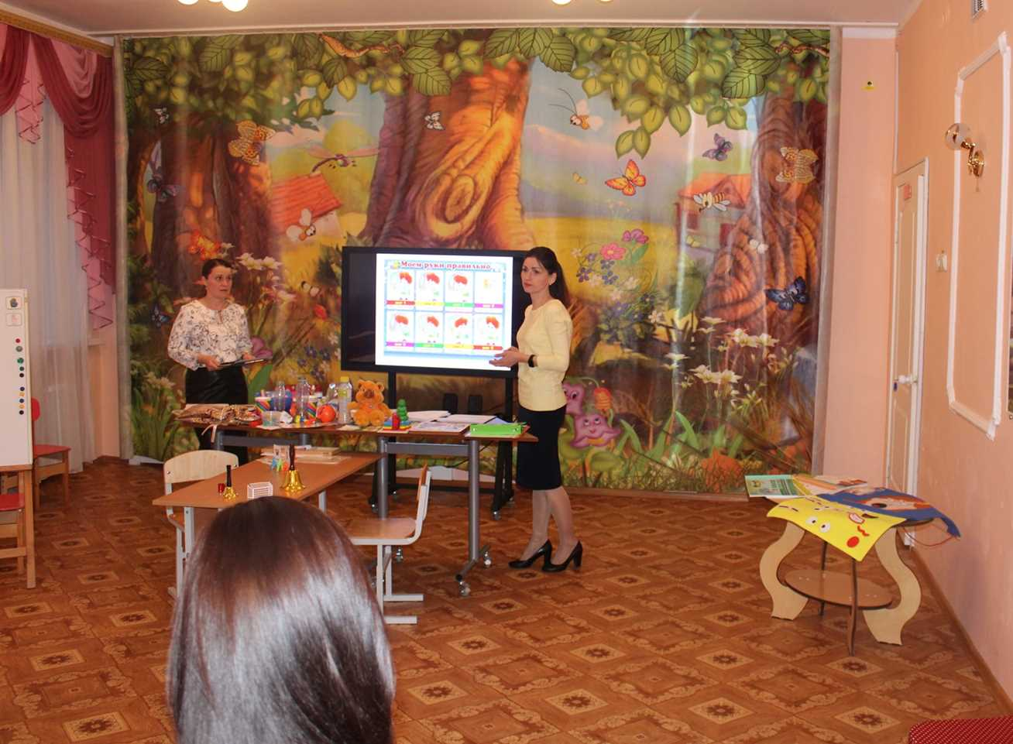
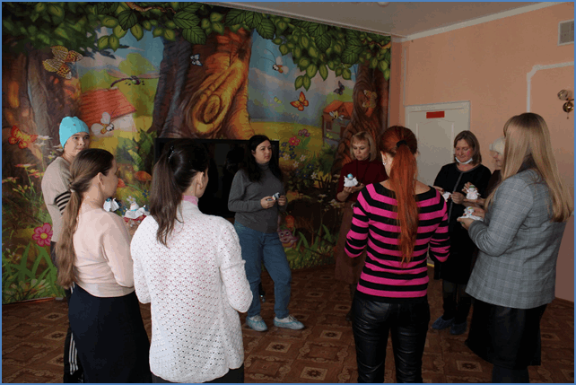
ОБУЧЕНИЕ РОДИТЕЛЕЙ
обучение родителей приемам развивающего ухода, конструктивного взаимодействия с ребенком, развития ребенка в домашних условиях, созданию реабилитационного пространства, коррекционно-развивающему взаимодействию с ребенком,
формирование эффективной родительской позиции,
оказание своевременной психологической и информационной помощи,
формирование интереса родителей к развитию ребенка на основе его компенсаторных возможностей
ГРУППОВЫЕ ЗАНЯТИЯ,
ИНДИВИДУАЛЬНЫЕ КОНСУЛЬТАЦИИ, АКТУАЛЬНАЯ ИНФОРМАЦИЯ НА СТРАНИЦЕ ВКОНТАКТЕ, ИНФОРМАЦИОННО-МЕТОДИЧЕСКИЕ МАТЕРИАЛЫ
видео лекции, презентация современных средств реабилитации, практикумы, арт-терапия, встречи со специалистами областного центра
20

Slide 9
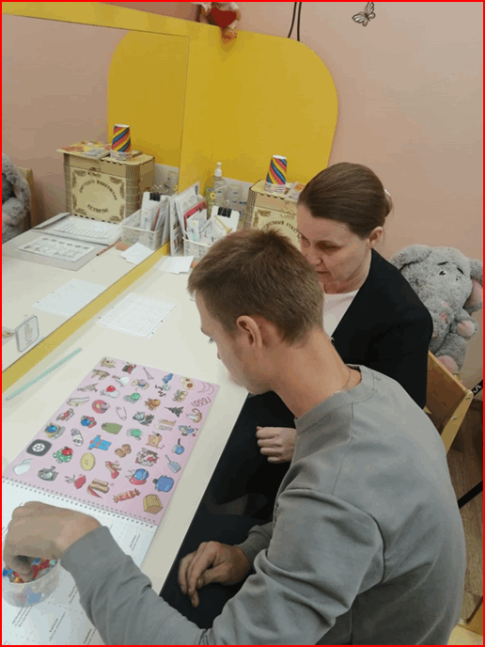
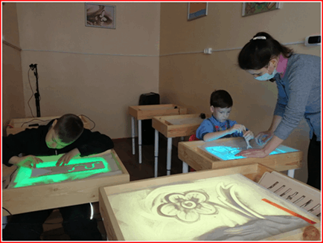
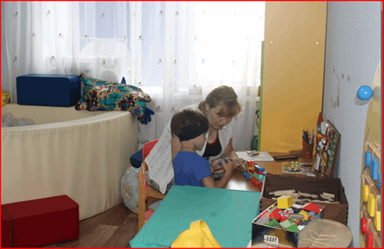
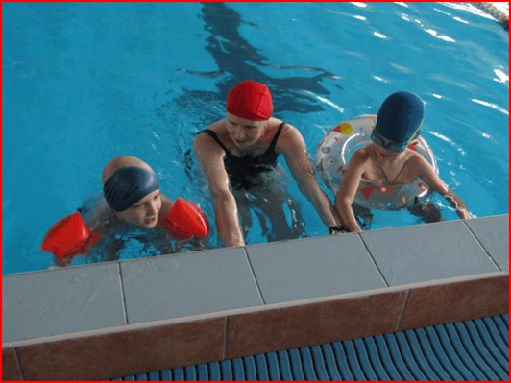
ПРЕДОСТАВЛЕНИЕ УСЛУГ В ПОЛУСТАЦИОНАРНОЙ ФОРМЕ
занятия в сенсорной комнате и студии для рисования песком, на сенсорно-динамическом комплексе «Дом Совы», в плавательном бассейне
коррекционно-развивающие занятия направлены на развитие познавательной, речевой, двигательной и интеллектуальной сфер, навыков межличностного взаимодействия со взрослыми и сверстниками с использованием альтернативной коммуникации и навыков адаптивного поведения;
стабилизация эмоциональной сферы, формирование навыков саморегуляции, формирование и развитие учебного поведения, повышение уровня социализированности
после завершения занятий со специалистами занятия с ребенком дома продолжает родитель на основе полученных знаний во время обучения и рекомендаций, а также с использованием оборудования пункта проката

Slide 10
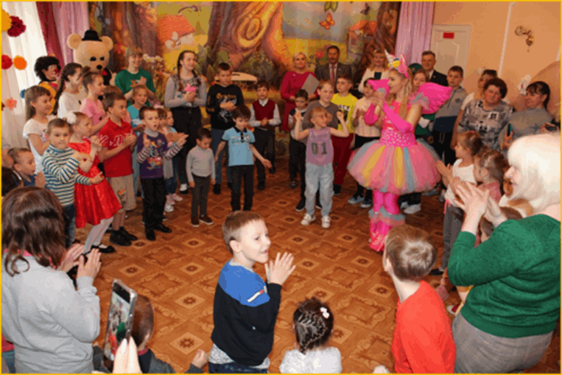
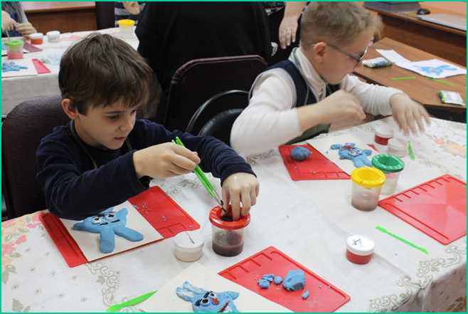
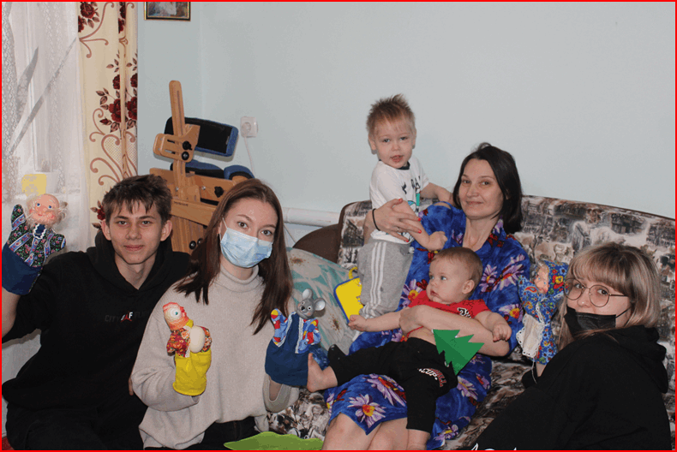
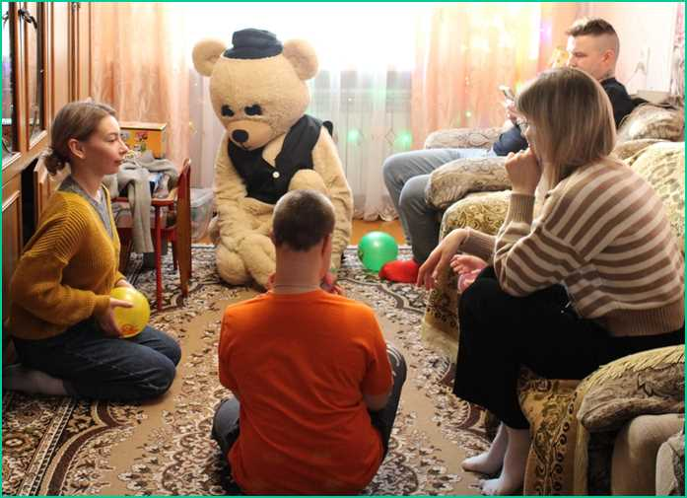
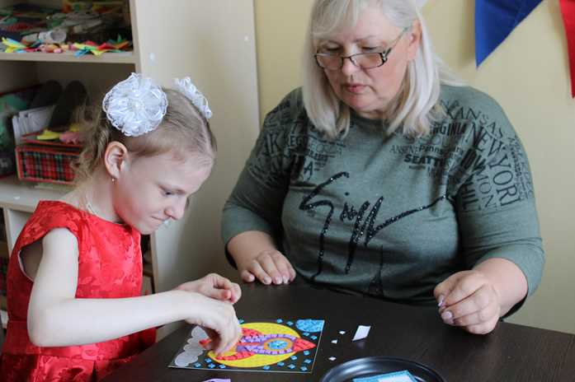
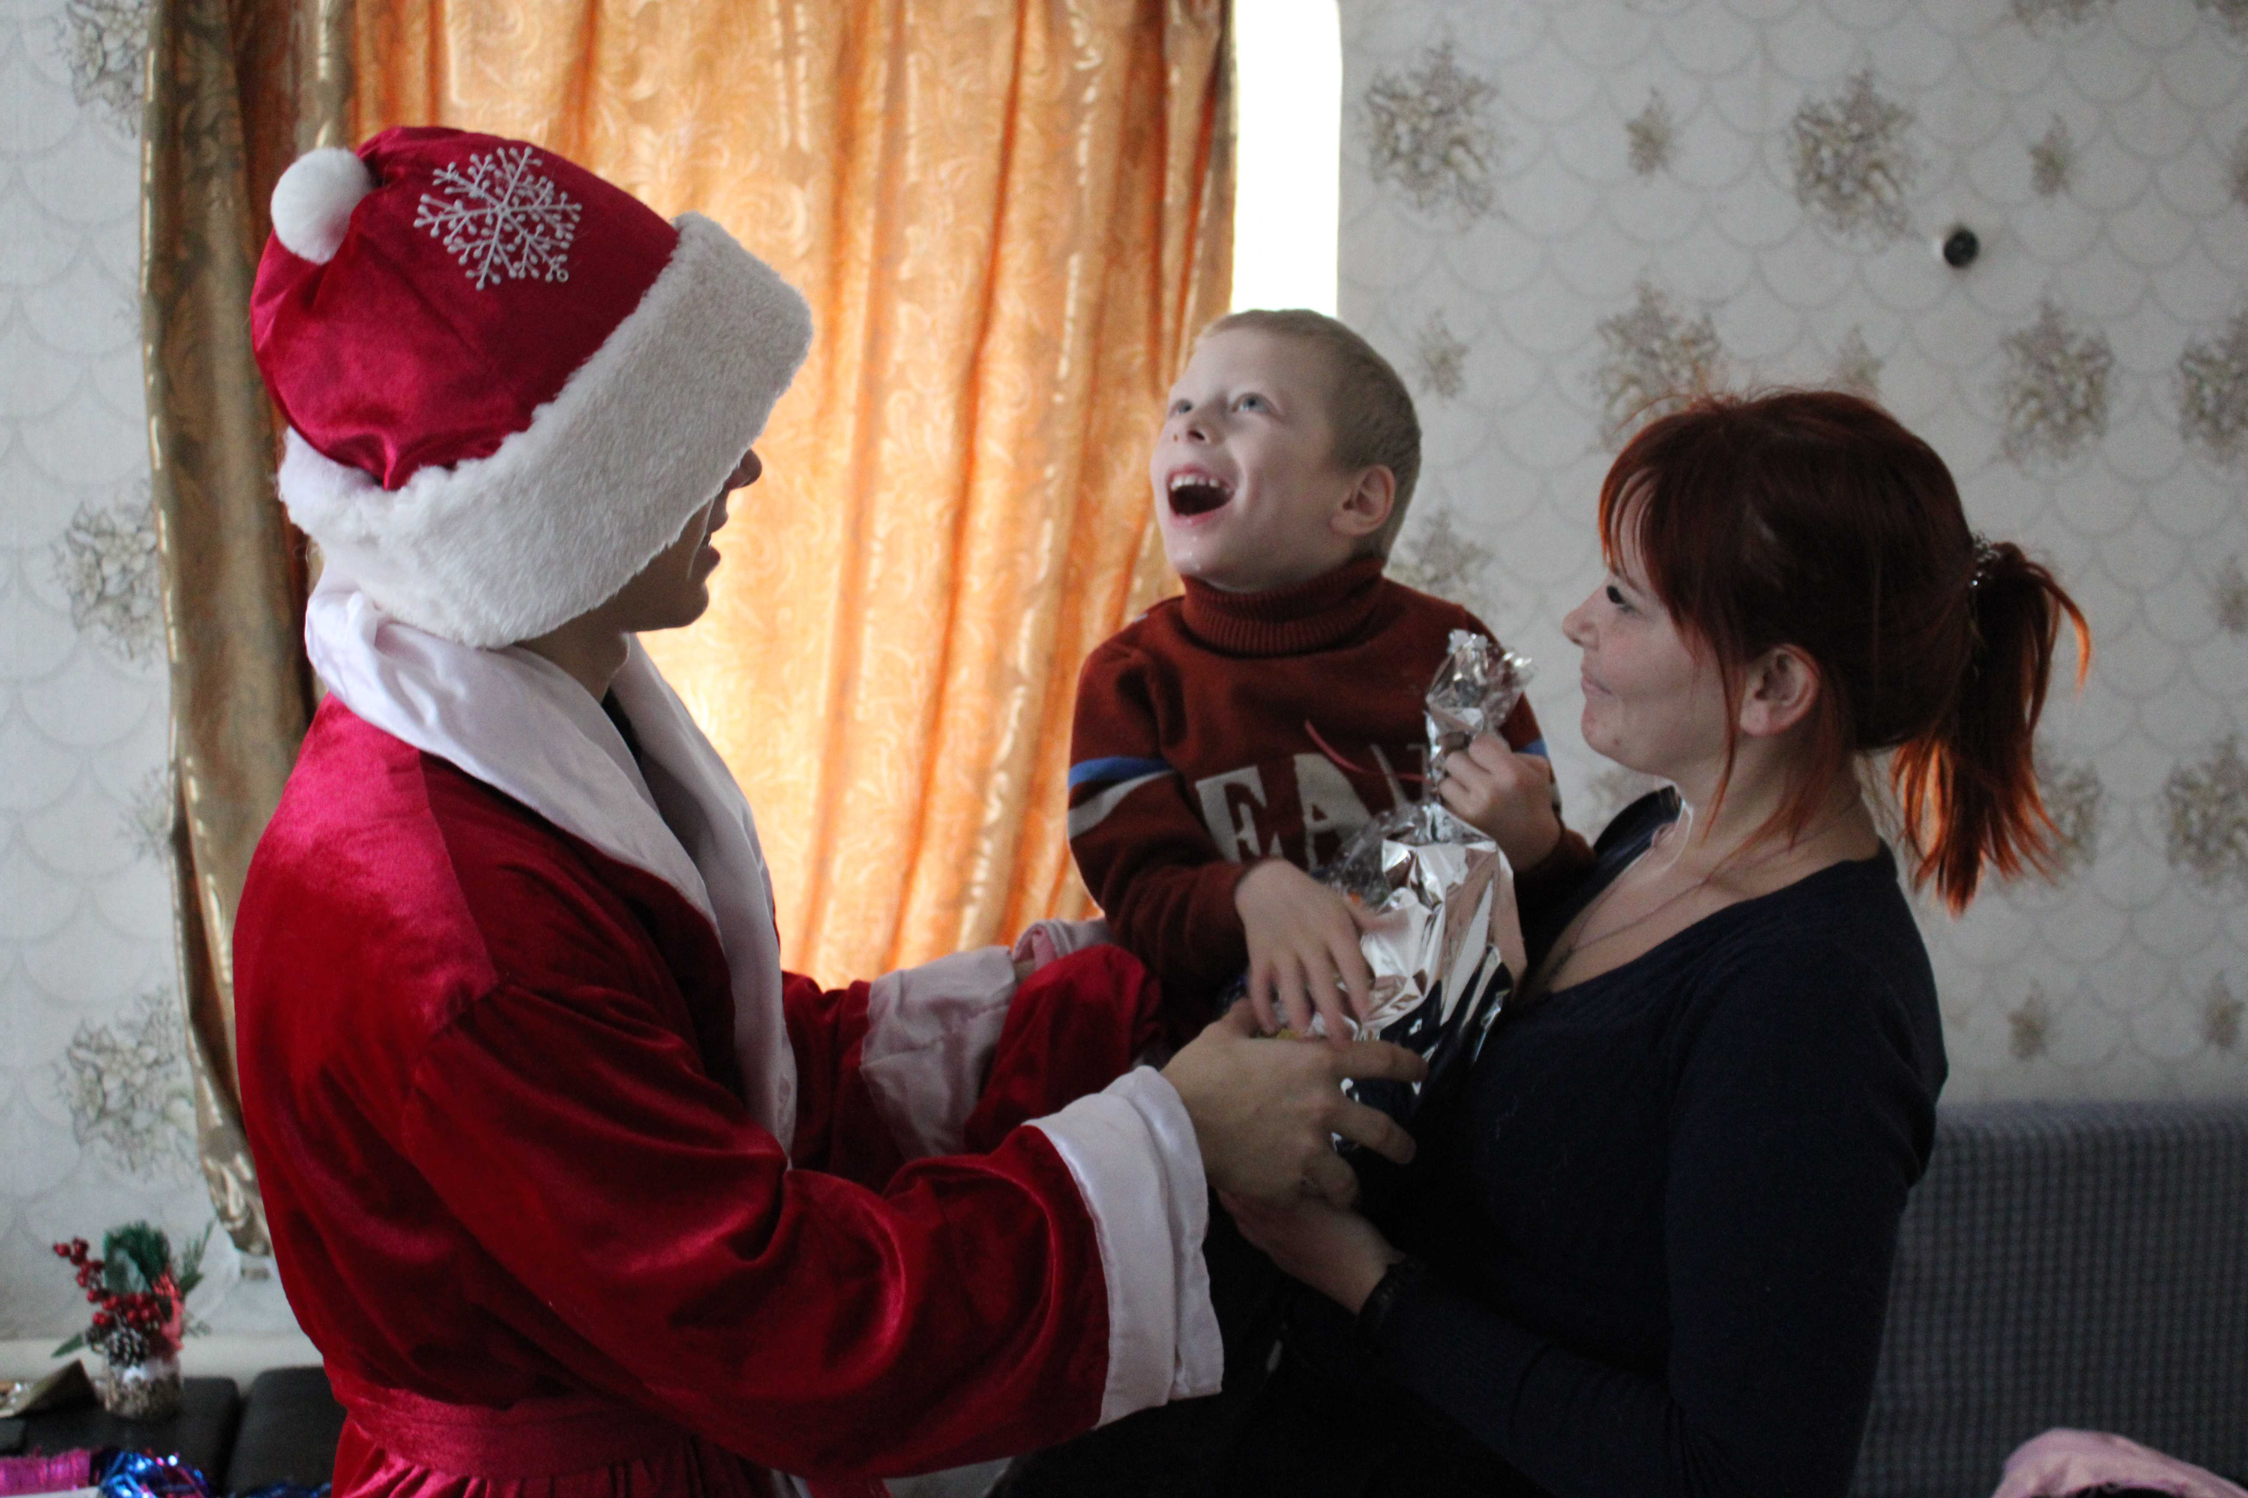
СОЦИОКУЛЬТУРНАЯ РЕАБИЛИТАЦИЯ
продуктивный познавательный досуг с участием волонтеров – студентов медицинского колледжа волонтерского отряда «Рука помощи»
кукольный театр, рисование на воде Эбру, творческие мастер-классы, анимационные поздравления с Новым годом и днем рождения
участие в спортивных и праздничных мероприятиях, организованных вместе с АНО «Святые Покрова»,
АНО «Содействие»

Slide 11
РЕЗУЛЬТАТЫ ВНЕДРЕНИЯ практики «Организация деятельности социальной службы «Микрореабилитационный центр»
увеличился объем оказанных реабилитационных услуг, в том числе на дому:
2021 год - 10888
2022 год - 13260
январь-сентябрь 2023 года - 24617
Обеспечивает непрерывность, преемственность и последовательность комплексного процесса реабилитации детей, проживающих отдаленно от учреждения и не имеющих возможности посещения учреждения
Поддерживает ресурсами семьи, воспитывающих детей с инвалидностью и ограниченными возможностями здоровья
Обеспечивает качественными реабилитационными и абилитационными услугами детей-инвалидов и детей с ограниченными возможностями здоровья, детей с тяжелыми множественными нарушениями развития
Повышает компетентность и информированность родителей в вопросах реабилитации и абилитации детей
Улучшает качество жизни детей-инвалидов, в том числе детей с тяжелыми множественными нарушениями развития
Улучшает семейный микроклимат
Формирует основные жизненные компетенции детей, повышает их собственную активность, развивает коммуникативные навыки
Снижает риск передачи детей-инвалидов в стационарные учреждения
Повышает профессиональные компетенции руководителя и специалистов учреждения в области применения технологий и методов реабилитации и абилитации детей
95 родителей прошли обучение по вопросам реабилитации и развивающего ухода
у 89 детей с инвалидностью и 29 детей с ограниченными возможностями здоровья
улучшились показатели развития в ходе реализации индивидуальных программ реабилитации
7 специалистов прошли
обучение современным технологиям и практикам работы
87% семей отметили улучшение жизнедеятельности в результате получения помощи специалистами социальной службы

